Slide 1
L’emancipazione degli ebrei in Europa (1791-1870)
Tullia Catalan (Università di Trieste)

Slide 2
Gli Ebrei dell’Europa Centrale

Slide 3
I principali ghetti in Europa fino all’emancipazione civile e politica

Slide 4
Illuminismo e tolleranza: il dibattito di fine Settecento in Europa
Illuminismo ebraico – Haskalah, Berlino.
Giuseppe II d’Asburgo e il Toleranzedikt del 1781-1782
Christian Wilhelm von Dohm, Prussia 1781
Abate Henry Grégoire, Francia 1787

Slide 5
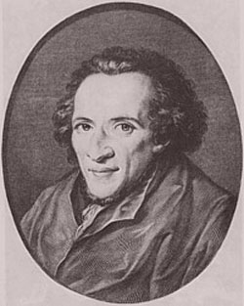
Moses Mendelssohn ( 1729-1786) e l’Haskalah a Berlino

Slide 6
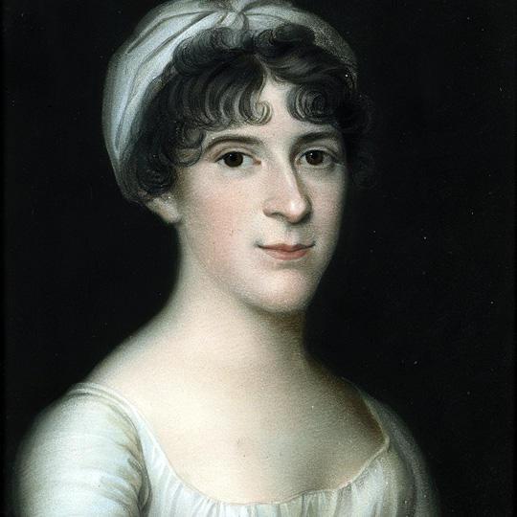
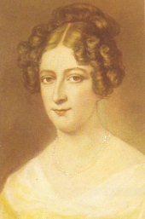
I salotti femminili ebraici a Berlino
Rahel Varnhagen (1771-1833)
Notes:
"Che storia! - Sono una profuga dall'Egitto e dalla Palestina e trovo qui aiuto, amore e cura da parte Vostra! Con entusiasmo sublime penso a questa mia origine e alla trama del destino in cui si uniscono le più lontane distanze di spazio e di tempo: le più antiche memorie del genere umano, allo stato più recente delle cose. Quello che, per tanto tempo della mia vita, è stata l'onta più grande, il più crudo dolore e l'infelicità, essere nata ebrea, non vorrei mi mancasse ora a nessun costo". Fa iniziare così, Hannah Arendt, la storia di Rahel: dalla fine, dal suo ritorno a Rahel, nata Levin, e dall'accettazione di questa nascita, anzi, dall'entusiasmo sublime con cui Rahel rivendica la propria origine. Perché questa storia è tutto quello che ho cercato di elencare e molto di più

Slide 7
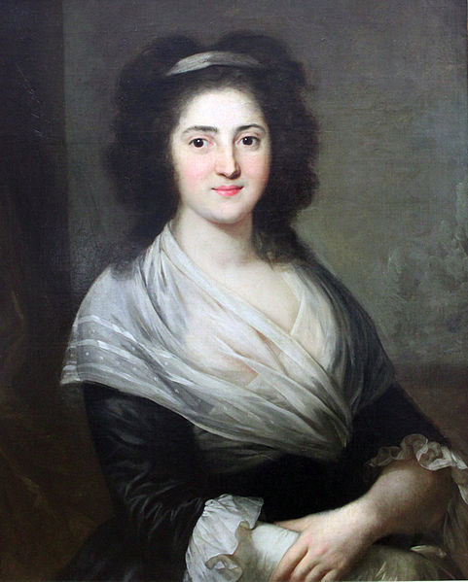
Henriette Herz (1764-1847)
Il suo salotto frequentato
da fratelli Humboldt, e altri.
I salotti femminili furono il
primo luogo d’incontro fra
Ebrei e no.
Si fece battezzare
Notes:
Henriette Herz née De Lemos (September 5, 1764 – October 22, 1847) is best known for the "salonnieres" or literary salons that she started with a group of emancipated Jews in Prussia.
She was the daughter of a physician, descended from a Portuguese Jewish family of Hamburg, Benjamin de Lemos (1711–1789) and Esther (1742–1817), née Charleville.
Henriette Herz had grown up in the Berlin of the Jewish emancipation and had shared tutors apparently with the Mendelssohn's daughters. At age fifteen, she married a physician, seventeen years her senior. Markus Herz had studied medicine at the University of Königsberg, one of only three universities that accepted Jews—but only in its medical faculty.^{[1]} She was said to be an extremely beautiful woman.^{[1]}
After a few years the salon split in two, a science-seminar led by her husband and a literary salon by Henriette herself. Most notable men and women in Berlin were said to have attended her salon. Among her friends and acquaintances were Dorothea von Schlegel, Wilhelm von Humboldt, Jean Paul, Friedrich Schiller, Mirabeau, Friedrich Rückert, Karl Wilhelm Ramler, Johann Jakob Engel, Georg Ludwig Spalding, the Danish Barthold Georg Niebuhr, Johannes von Müller, the sculptor Schadow, Salomon Maimon, Friedrich von Gentz, Fanny von Arnstein, Madame de Genlis, Alexander zu Dohna-Schlobitten, Gustav von Brinkmann, and Friedrich Schlegel

Slide 8
Il Toleranzedikt del 1781-82
Giuseppe II d’Asburgo

Slide 9
Parte del testo….
Persuasa S.M. da una parte del danno, che cagiona la coazione delle coscienze, e dall’altra del grande profitto, che risulta per la religione e per lo Stato da una vera tolleranza cristiana, ha graziosamente stabilito e prescritto a chi appartiene le seguenti regole direttrici per la puntuale ed inalterabile loro osservanza:
I. Sarà permesso agli acattolici, cioè alli consorti delle confessioni augustana ed elvetica, come pure a’ Greci non uniti alla Chiesa Romana ne’ luoghi ove essi si trovino in sufficiente numero, ed ove in proporzione delle loro facoltà sarà praticabile, l’esercizio privato della loro religione da per tutto, e senza abbadare se in passato tale culto vi sia stato mai praticato o no.
II. Con questo esercizio privato di religione non s’intende accordato a’ Protestanti e non uniti di aver campane, e campanili, alle loro chiese o agli oratori, né di farvi tale forma d’ingresso che dia loro l’apparenza di chiesa; potranno però del resto fabbricarli ove loro piacerà, e dovranno avere una piena libertà nell’esercizio del culto della loro religione, tanto nel recinto di tali chiese o oratori che fuora de’ medesimi, e presso gli ammalati, ovunque questi si trovino [...].
V. Non saranno essi mai astretti ad altra formula di giuramento, se non a quella che è conforme ai princìpi della loro religione, né obbligati ad intervenire alle processioni o funzioni della religione dominante, quando essi medesimi non volessero assistervi.
VI. Nelle elezioni e concessioni d’impieghi non vi sarà alcun riguardo alla diversità della religione, ma come nello stato militare è praticato con tanto frutto, e senza il minimo inconveniente, si prenderà unicamente in considerazione l’onoratezza, l’abilità e la cristiana e morale condotta de’ concorrenti.

Slide 10
Il prussiano von Dohm
Über die bürgerliche Verbesserung
der Juden (1781)
Sul miglioramento delle condizioni
civili degli ebrei
Notes:
Dohm wurde vor allem durch seine Schrift zur Judenemanzipation Über die bürgerliche Verbesserung der Juden (1781), die das erste Werk dieser Art war, als aufgeklärter Vertreter der Bürgerrechte für die Juden europaweit bekannt. Die Idee dazu erhielt er von Moses Mendelssohn, der auf diese Weise versuchte, ein Hilfsgesuch unterdrückter Elsässer Juden weiterzuleiten. Dohm führte die den Juden damals weithin zugeschriebenen negativen Eigenschaften auf die rechtlichen Beschränkungen, unter denen sie litten, nicht auf angebliche Eigenarten als Volk oder als Religionsgemeinschaft zurück. Die vorhandenen Judenordnungen zwängen die Juden zu einer Lebensweise, die eben Ursache des Antijudaismus, der den Juden entgegengebrachten Feindschaft und Verachtung, sei. Er wollte sie durch Gleichberechtigung aus ihrer beruflichen Diskriminierung befreien und so zu nützlichen Staatsbürgern erziehen. Damit beeinflusste er Vertreter der Menschenrechte wie Mirabeau, durch deren Engagement die Französische Nationalversammlung 1791 die Gleichstellung der französischen Juden beschloss.
Werke

Slide 11
Henry Grégoire (1750-1831)
Della rigenerazione degli ebrei
Concorso presso Accademia Reale
di Metz: “Esistono i mezzi per rendere
gli ebrei più utili in Francia?”

Slide 12
La Rivoluzione Francese e la prima emancipazione nel 1791
Conte Clermont-Tonnerre 1791:
“Bisogna negare tutto agli ebrei in quanto nazione, ma garantire tutto agli ebrei in quanto individui. Essi devono essere cittadini (…) Ognuno di loro deve diventare un cittadino individualmente; se non lo accettano, allora devono informarci, e noi saremo quindi costretti ad espellerli. L’esistenza di una nazione all’interno della nazione è inaccettabile per il nostro paese”

Slide 13
Il Gran Sinedrio voluto da Napoleone 1807- Parigi
Le domande poste ai notabili e ai rabbini ebrei convenuti a Parigi:
1° Est-il licite aux Juifs d'épouser plusieurs femmes ? 2° Le divorce est-il permis par la religion juive ? Le divorce est-il valable sans qu'il soit prononcé par les tribunaux et en vertu de lois contradictoires à celles du code français ? 3° Une Juive peut-elle se marier avec un Chrétien, et une Chrétienne avec un Juif ? ou la loi veut-elle que les Juifs ne se marient qu'entre eux ? 4° Aux yeux des Juifs, les Français sont-ils leurs frères, ou sont- ils des étrangers ? 5° Dans l'un et l'autre cas, quels sont les rapports que leur loi leur prescrit avec les Français qui ne sont pas de leur religion ? 6° Les Juifs nés en France et traités par la loi comme citoyens français regardent-ils la France comme leur patrie ? Ont-ils l'obligation de la défendre ? Sont-ils obligés d'obéir aux lois et de suivre toutes les dispositions du Code civil ?

Slide 14
7° Qui nomme les rabbins ? 8° Quelle juridiction de police exercent les rabbins parmi les Juifs ? Quelle police judiciaire exercent-ils parmi eux ? 9° Ces formes d'élection, cette juridiction de police et judiciaire sont-elles voulues par leurs lois , ou seulement consacrées par l'usage ? 10° Est-il des professions que la loi des Juifs leur défende ? 11° La loi des Juifs leur défend-elle de faire l'usure à leurs frères ? 12° Leur défend-elle ou leur permet-elle de faire l'usure aux étrangers ?

Slide 15
Le rivoluzioni del 1848 e i diritti di uguaglianza religiosa
Caso tedesco
Caso Asburgico
Caso italiano (rappresenta un caso particolare. Partecipazione degli ebrei italiani al Risorgimento.)

Slide 16
I tempi e i luoghi dell’emancipazione

